Slide 1









Slide 2





















Slide 3



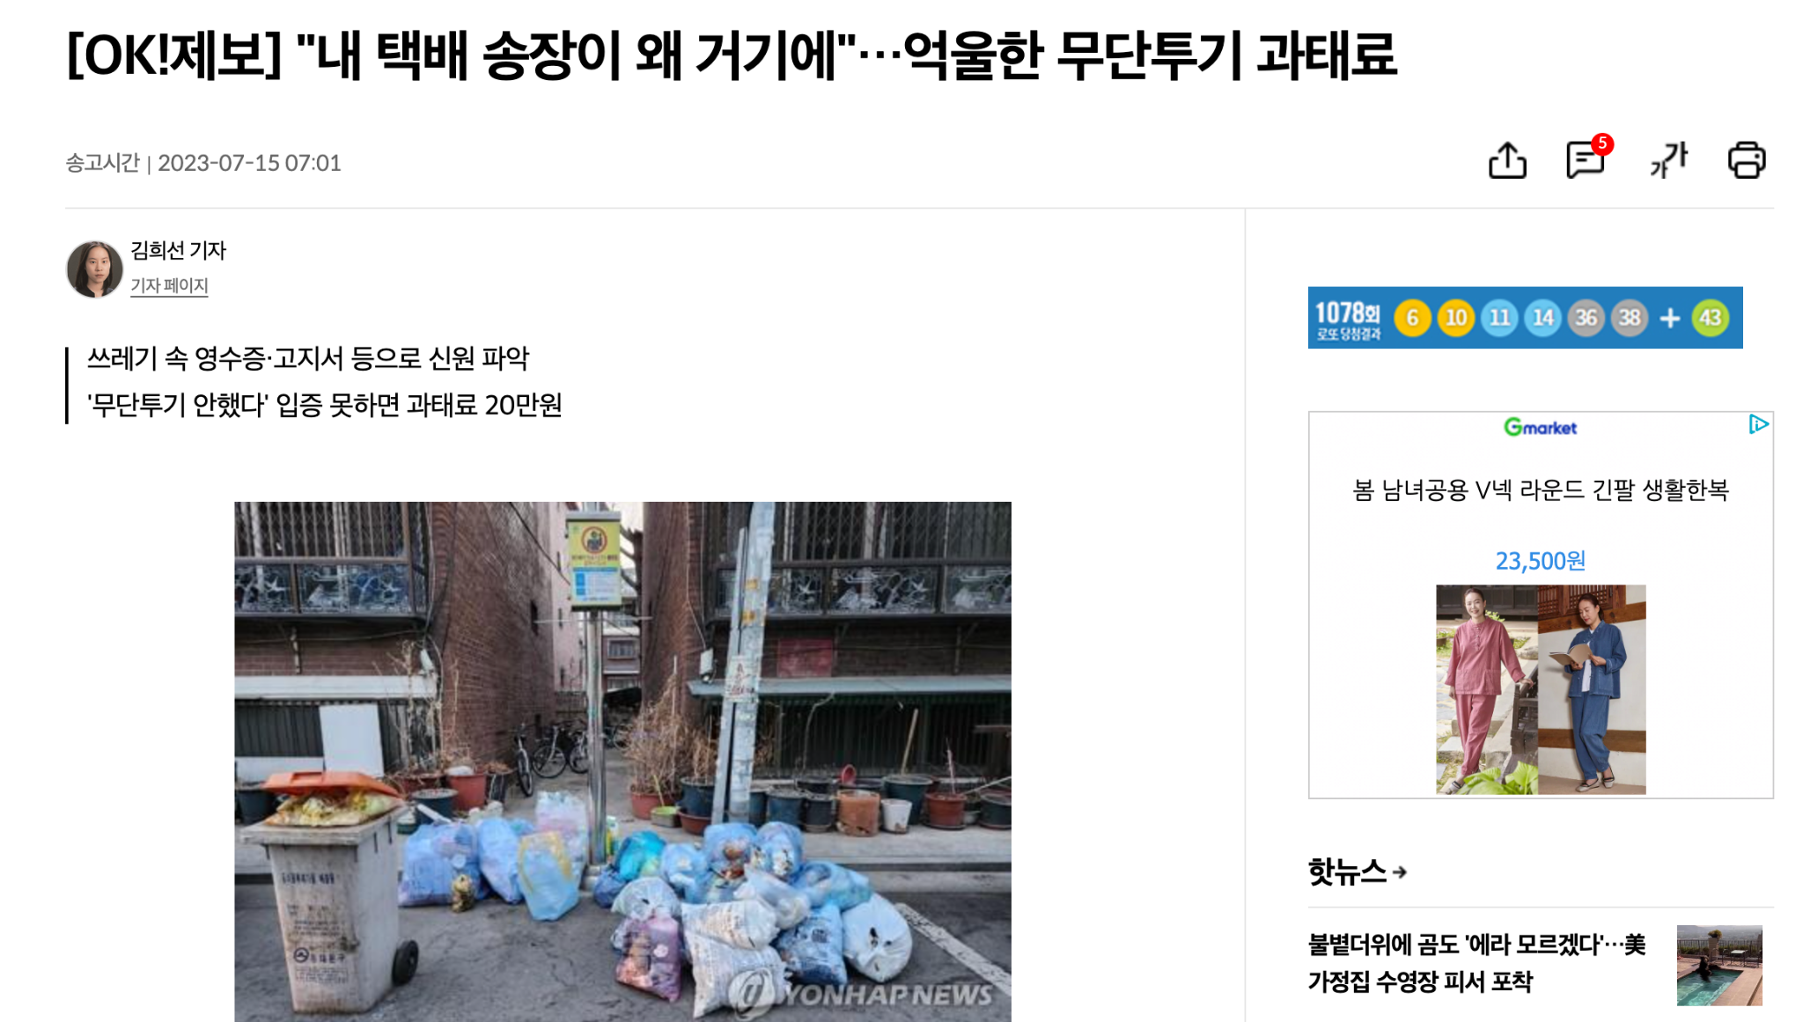
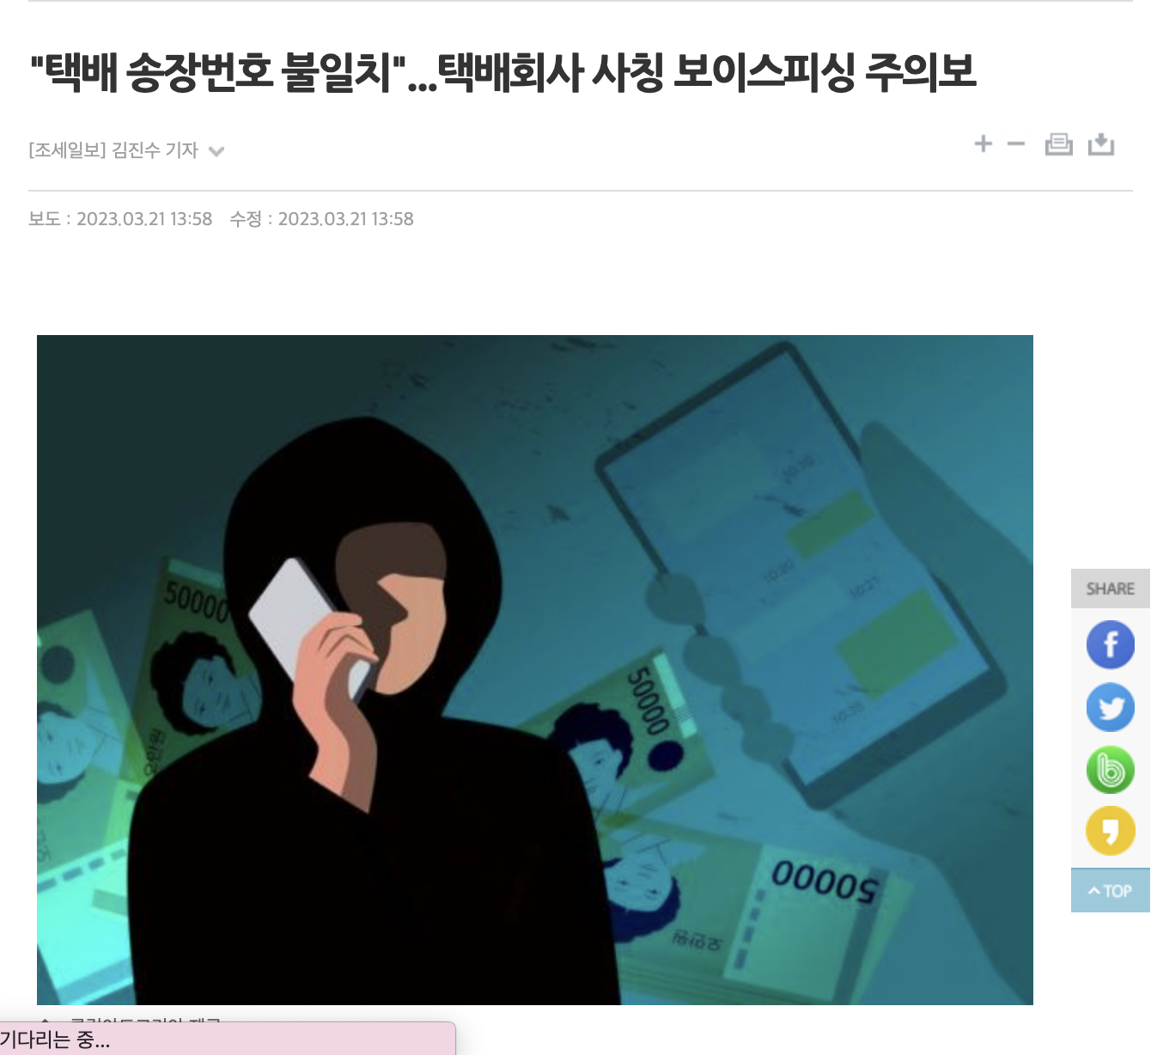
출처: 연합뉴스
조세일보

Slide 4



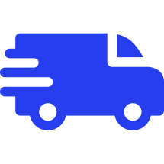







Slide 5








USER
Web

Slide 6
어셈블리보다 상위 수준이지만 소스 언어보다 하위 수준인 바이트 코드이다.
바이트 코드는 바이트 코드 검증자에 의해 리소스, 유형 및 메모리 안전을 위해 온 체인에서 검사된 다음 바이트 코드 인터프리터에 의해 직접 실행된다.

Slide 7


블록체인 기술과 QR코드를 활용하여 개인 정보를 안전하게 보호하고, 신뢰성 있는 택배 시스템을 제공하는 서비스로 개인정보 보호와 데이터 무결성을 우선적으로 고려하여 고객에게 투명하고 안전한 배송 프로세스를 제공한다.

Slide 8


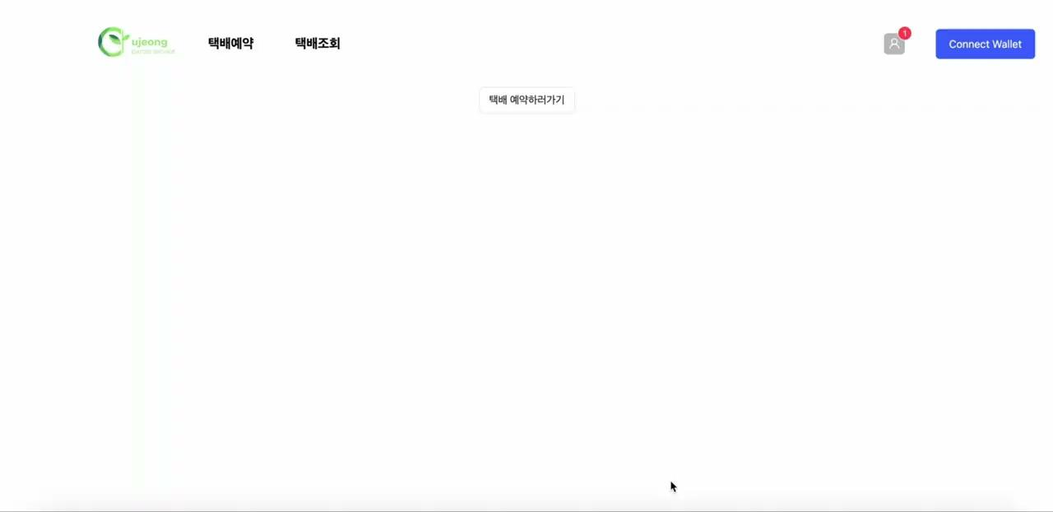

Slide 9
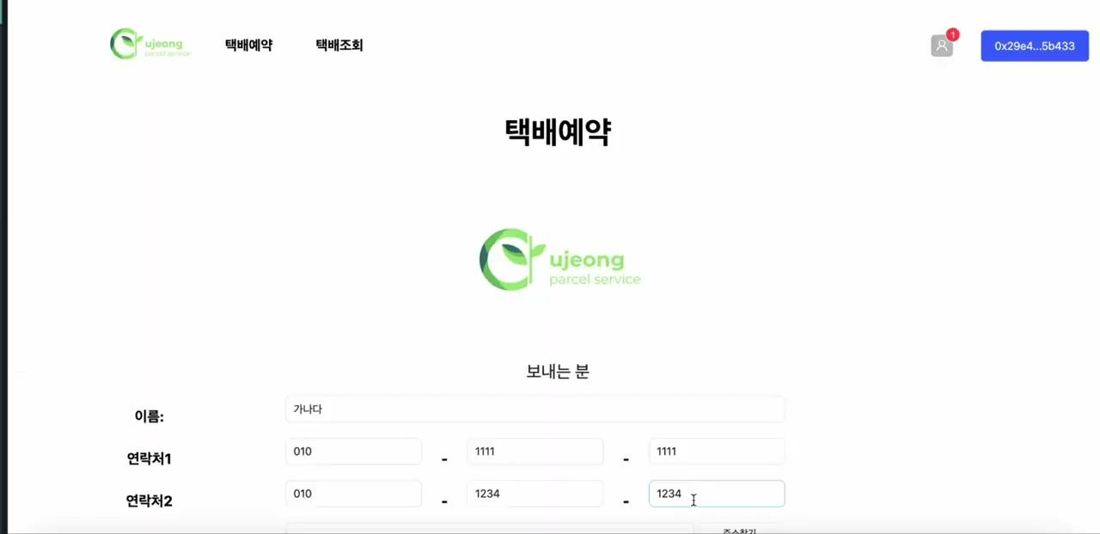

Slide 10
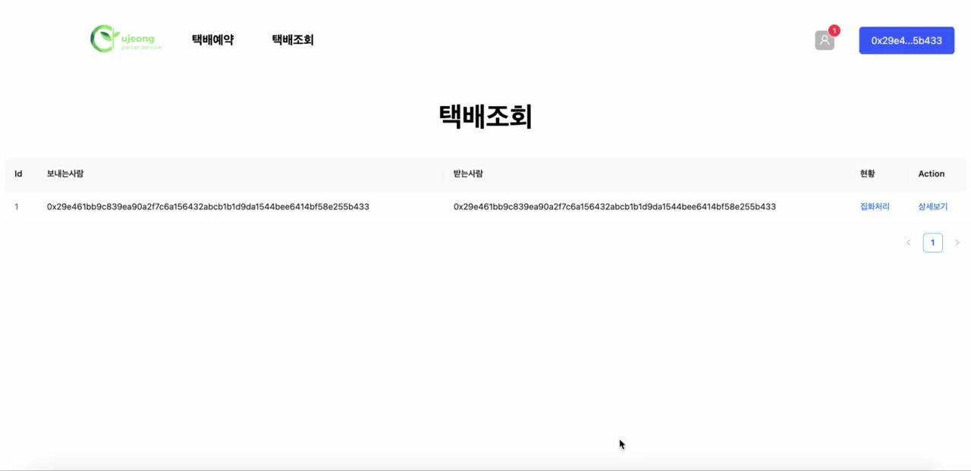

Slide 11
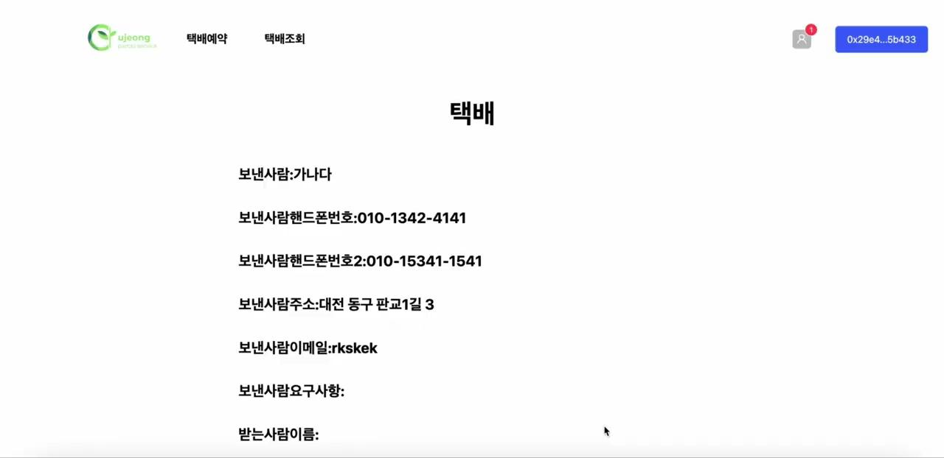

Slide 12
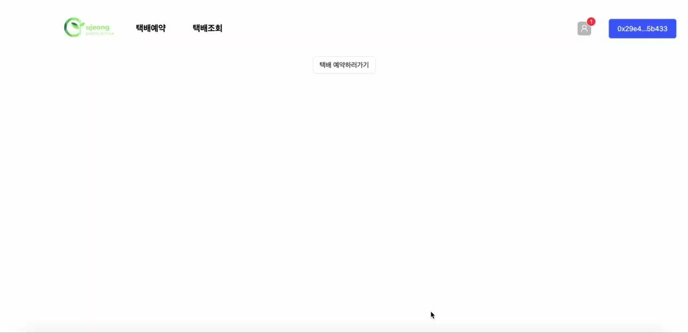

Slide 13
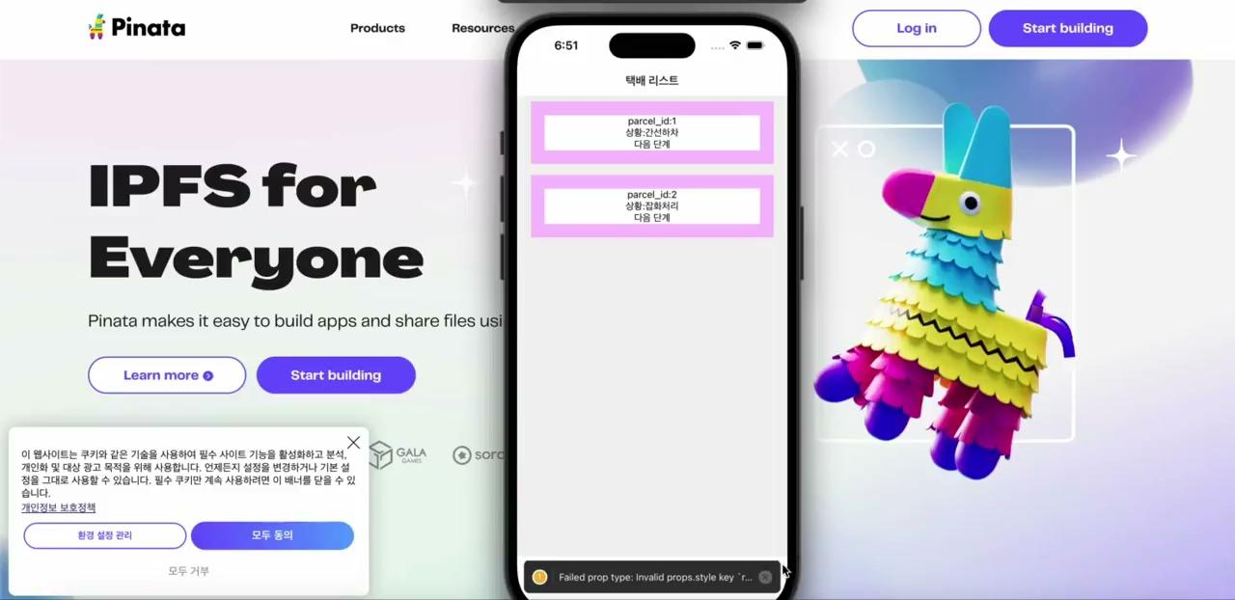

Slide 14
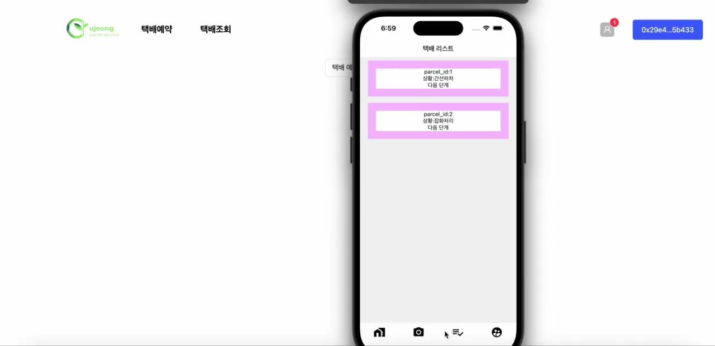

Slide 15



향후 업데이트 예정
택배기사 실시간 위치 알림
구역별 택배기사 자동배치

Slide 16

감사합니다

